Slide 1
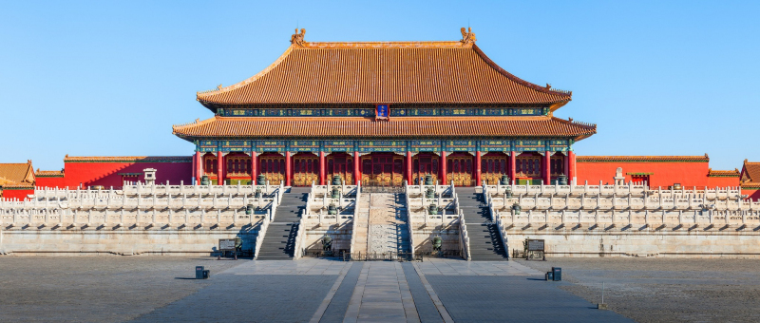
我想介绍的故宫
一座六百多岁的宫城，藏着好多有趣的故事！
Notes:
大家好！今天我想向大家介绍故宫。以前一提到故宫，我就想到红墙和黄色的屋顶。查了资料我才知道，它不光很大、很漂亮，还有许多有趣的故事。它的屋顶上站着小兽，收藏的钟表里还有会动的小象。接下来，就让我讲给大家听吧！
图片说明：太和殿正面实景
图片来源：https://img.dpm.org.cn/Uploads/Picture/2019/12/31/s5e0a95c8c2815.jpg
知识参考：https://www.dpm.org.cn/about/about_view.html

Slide 2
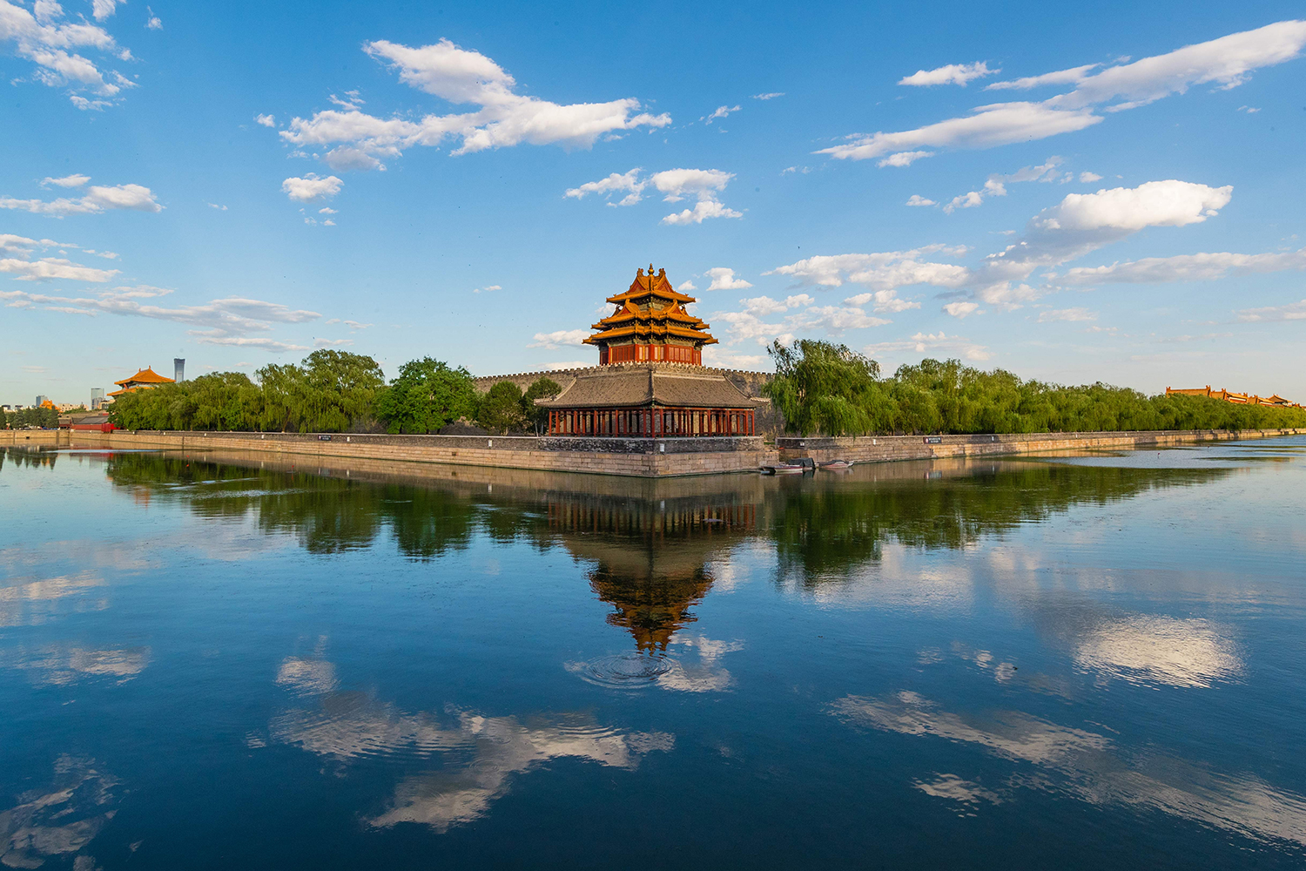
我想介绍的故宫 / 四年级主题分享
原来，故宫有这么大！
它在北京，也叫紫禁城。
1420年建成，六百多岁了。
南北长961米，
差不多有1千米！
城墙四角，各有一座角楼。
这么大的宫城，真了不起！
角楼与护城河实景
图片与知识来源：故宫博物院官网 | 详细链接见本页备注
02
Notes:
故宫在北京，也叫紫禁城。它在1420年建成，到现在已经六百多岁了！它南北长961米，接近1千米。我觉得，这可真是一座超级大的院子。照片里这座漂亮的建筑叫角楼，城墙的四个角各有一座。古时候没有我们现在这么多机器，工匠们却能建出这么大的宫城，真了不起。
图片说明：角楼与护城河实景
图片来源：https://img.dpm.org.cn/Uploads/Picture/2020/04/20/s5e9d3ef250ba9.jpg
知识参考：https://www.dpm.org.cn/explore/buildings.html；https://www.dpm.org.cn/about/about_view.html

Slide 3
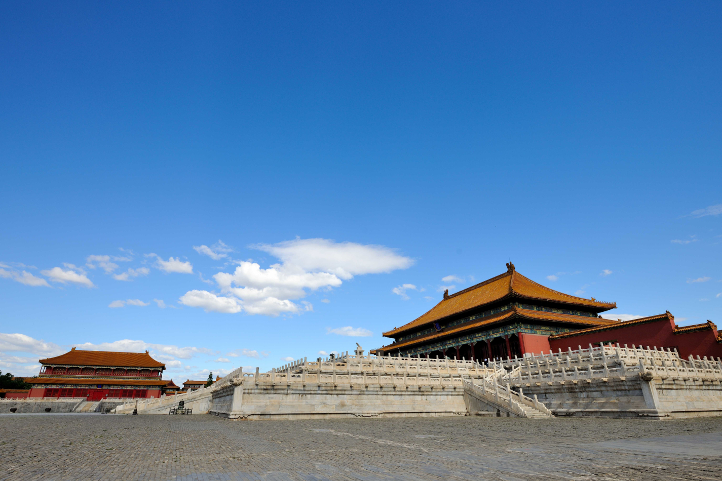
我想介绍的故宫 / 四年级主题分享
这座大殿，真气派！
它叫太和殿，
是“前三殿”之一。
皇帝登基等重大典礼，
曾在这里举行。
我觉得，它就是大主角！
太和殿与三层台基实景
图片与知识来源：故宫博物院官网 | 详细链接见本页备注
03
Notes:
故宫里有好多宫殿，我先介绍最有气势的一座——太和殿。它和中和殿、保和殿合称前三殿。皇帝登基等重大典礼曾经在太和殿举行。它不是皇帝每天都去办公的地方。大家看，它建在高高的台基上，层层栏杆围在周围，看起来特别庄重。
图片说明：太和殿与三层台基实景
图片来源：https://img.dpm.org.cn/Uploads/Picture/2020/04/17/s5e99275d2689f.jpg
知识参考：https://www.dpm.org.cn/explore/building/236465.html

Slide 4
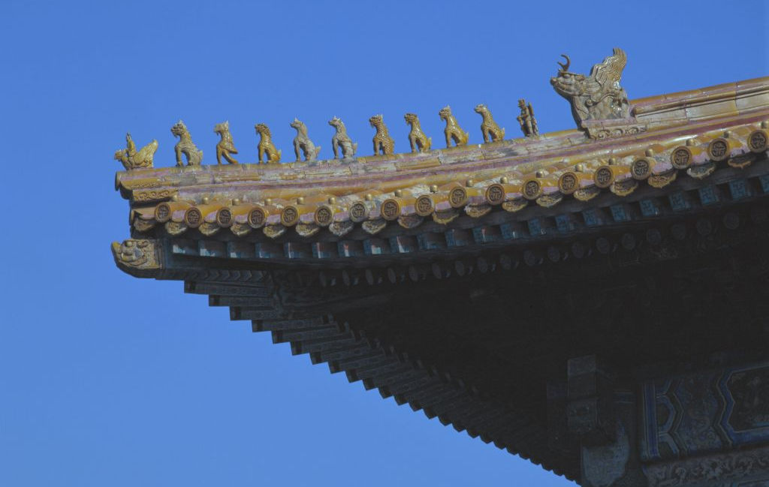
我想介绍的故宫 / 四年级主题分享
屋顶上，还有“小队伍”！
最前面是骑凤仙人。
后面跟着10只小兽，
有龙、凤、狮子……
它们也帮助固定屋脊。
小屋顶，藏着大智慧！
太和殿脊兽实景
图片与知识来源：故宫博物院官网 | 详细链接见本页备注
04
Notes:
太和殿还有一个细节，我觉得特别有趣。请看屋顶边上，那里排着一支小队伍。最前面是骑凤仙人，后面跟着十只小兽，有龙、凤、狮子等。它们不只是装饰，也帮助固定屋脊。古人把实用的东西做得这么好看，连高高的屋顶都不马虎！
图片说明：太和殿脊兽实景
图片来源：https://img.dpm.org.cn/Uploads/Picture/dc/1612[1024].jpg
知识参考：https://www.dpm.org.cn/explore/building/236465.html

Slide 5
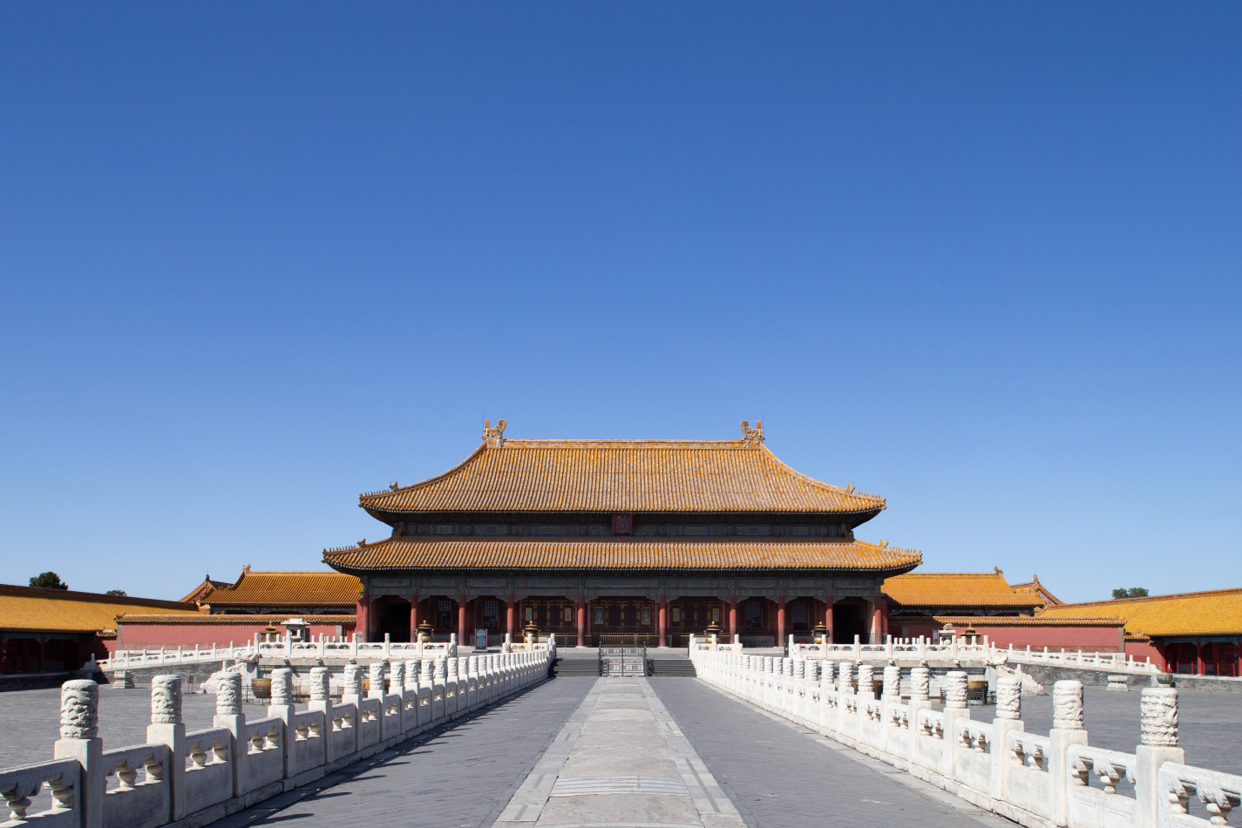
我想介绍的故宫 / 四年级主题分享
皇宫里，也有生活区
乾清宫、交泰殿、坤宁宫，
合称“后三宫”。
乾清宫曾是皇帝的寝宫，
后来，它的用途也变了。
原来，宫殿也有自己的故事！
乾清宫正面实景
图片与知识来源：故宫博物院官网 | 详细链接见本页备注
05
Notes:
刚才介绍的是举行大典的地方，现在来说说皇宫里的生活区。乾清宫、交泰殿和坤宁宫合称后三宫。照片里就是乾清宫，它曾经是皇帝居住、休息的寝宫。到了清朝雍正时期，皇帝搬到养心殿居住，乾清宫也有了不同的用途。原来，一座宫殿也会经历变化呀！
图片说明：乾清宫正面实景
图片来源：https://img.dpm.org.cn/Uploads/Picture/2020/04/17/s5e997affc5961.jpg
知识参考：https://www.dpm.org.cn/explore/building/236472.html

Slide 6
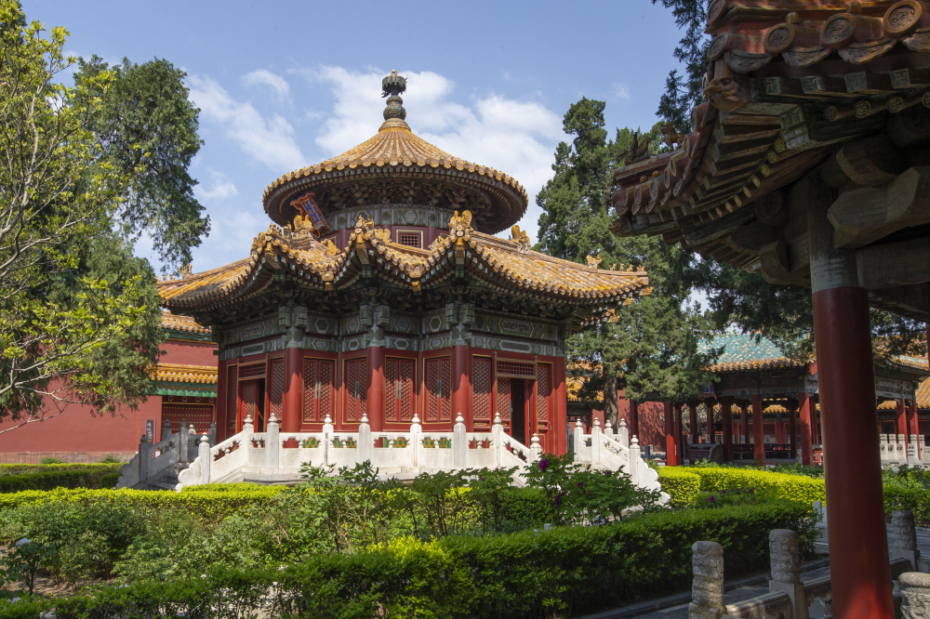
我想介绍的故宫 / 四年级主题分享
故宫里，还藏着一座花园
这就是御花园。
这里有古树、山石和亭子。
照片中的亭子叫千秋亭，
屋顶一层层，很特别。
有大殿，也有花园，真丰富！
御花园千秋亭实景
图片与知识来源：故宫博物院官网 | 详细链接见本页备注
06
Notes:
故宫不只有一座座大殿，它的北边还藏着一座御花园。这里有古树、山石，还有造型各不相同的亭子。照片里的这座叫千秋亭，它的屋顶一层层叠起来，很特别。我觉得，大殿像一首响亮的歌，花园就像一首安静的小诗。故宫既有庄严的一面，也有秀美的一面。
图片说明：御花园千秋亭实景
图片来源：https://img.dpm.org.cn/Uploads/Picture/2020/07/03/s5eff02d6c6a8b.jpg
知识参考：https://www.dpm.org.cn/explore/building/236519.html

Slide 7
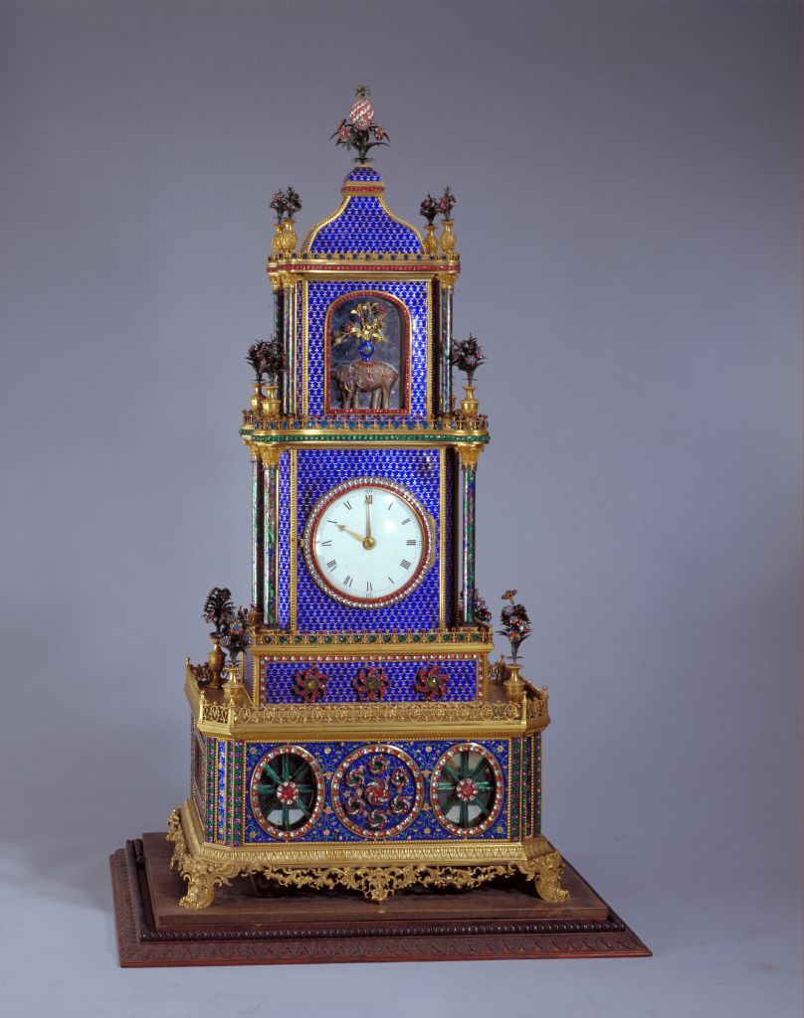
我想介绍的故宫 / 四年级主题分享
这件宝贝，里面的小象会动！
它叫“太平有象钟”。
它能计时，还能奏乐。
启动后，小象的鼻子会动，
钟上的一些装饰也会转！
它像一座会表演的小钟楼！
铜镀金转柱太平有象钟｜清乾隆｜高85厘米
图片与知识来源：故宫博物院官网 | 详细链接见本页备注
07
Notes:
故宫有许多宝贝，我想介绍这一件——太平有象钟。它的全名比较长，叫铜镀金转柱太平有象钟，是清朝乾隆时期在广州制造的。它高85厘米，既能计时，也能表演。启动后，伴着音乐，钟上的一些装饰会转，里面小象的鼻子会卷动，尾巴也会摆动。原来，古代的工匠已经能做出这么巧妙的机械了！
图片说明：铜镀金转柱太平有象钟｜清乾隆｜高85厘米
图片来源：https://img.dpm.org.cn/Uploads/Picture/dc/334[1024].jpg
知识参考：https://www.dpm.org.cn/collection/clock/234725.html

Slide 8
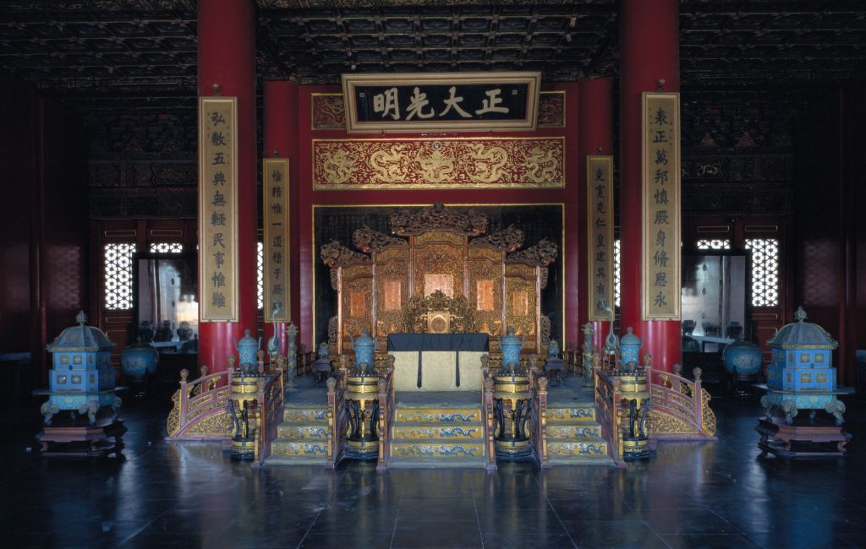
我想介绍的故宫 / 四年级主题分享
皇宫，后来变成了博物院
1925年10月10日，
故宫博物院成立。
1987年，故宫被列入
《世界遗产名录》。
这是中华文化的大宝库！
乾清宫内部实景｜“正大光明”匾
图片与知识来源：故宫博物院官网 | 详细链接见本页备注
08
Notes:
说到这里，大家可能会问：以前的皇宫，怎么成了博物院呢？1925年10月10日，故宫博物院成立，更多人能够认识这里的建筑和文物。到了1987年，故宫被列入世界遗产名录。今天，它不只是讲述皇宫历史的地方，也是一座展示中华文化的宝库。
图片说明：乾清宫内部实景｜“正大光明”匾
图片来源：https://img.dpm.org.cn/Uploads/Picture/dc/1523[1024].jpg
知识参考：https://www.dpm.org.cn/about/about_view.html

Slide 9
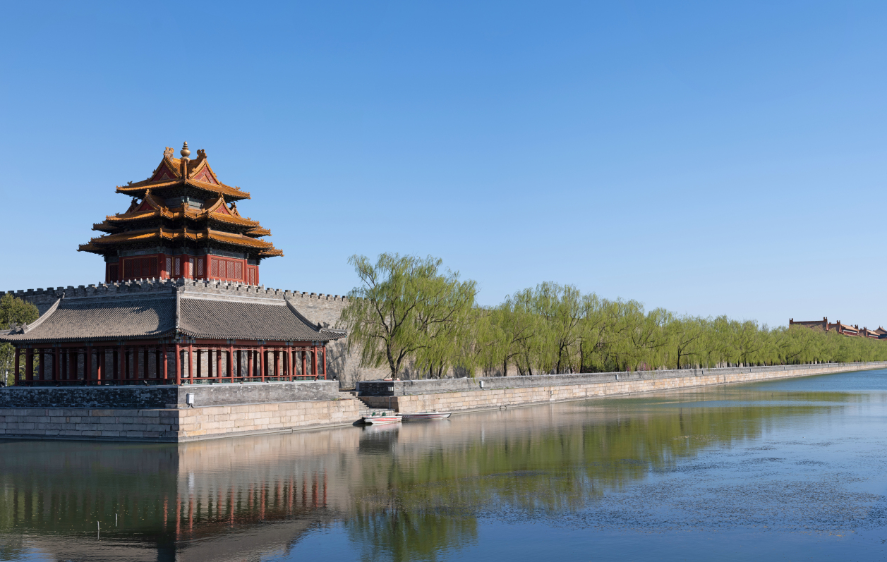
我想介绍的故宫 / 四年级主题分享
这就是我想介绍的故宫！
我记住了雄伟的宫殿，
有趣的屋顶小兽，
还有会表演的太平有象钟。
这些都让我为中华文化自豪！
故宫像一本装满智慧的故事书。
角楼与城墙实景
图片与知识来源：故宫博物院官网 | 详细链接见本页备注
09
Notes:
今天，我向大家介绍了故宫的宫殿、屋顶小兽、花园和太平有象钟。我最喜欢那座钟，因为它让我发现，古人的手艺和创造力真厉害。故宫能够留到今天，也离不开一代代人的修缮和保护。在我心里，故宫就像一本很大很大的故事书，里面写着中国人的智慧。我的介绍结束了，谢谢大家！
图片说明：角楼与城墙实景
图片来源：https://img.dpm.org.cn/Uploads/Picture/2020/04/20/s5e9d3f30d1324.jpg
知识参考：https://www.dpm.org.cn/about/about_view.html

